Slide 1
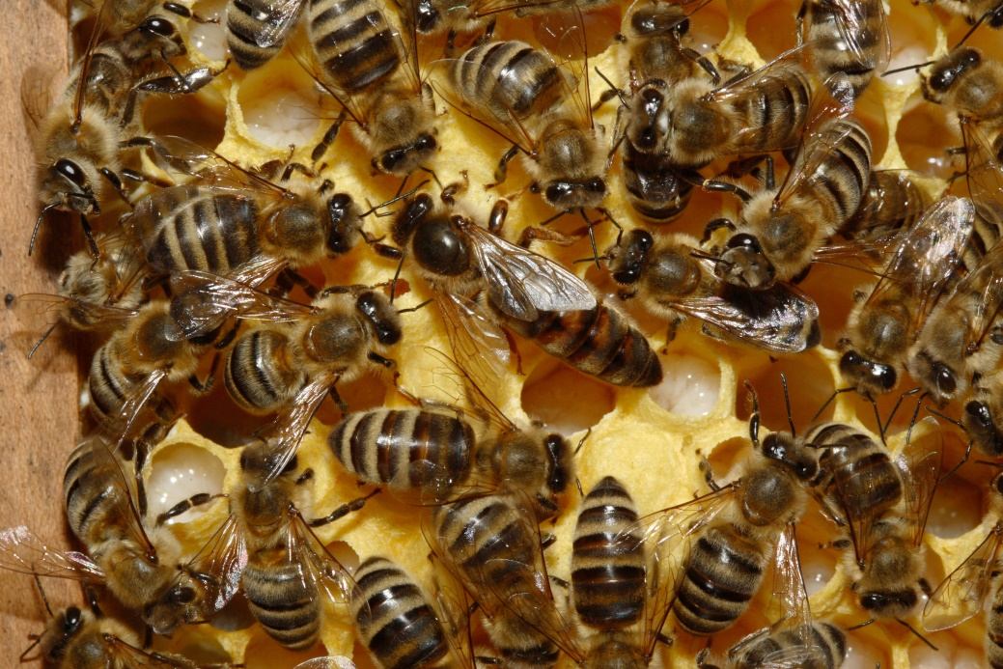
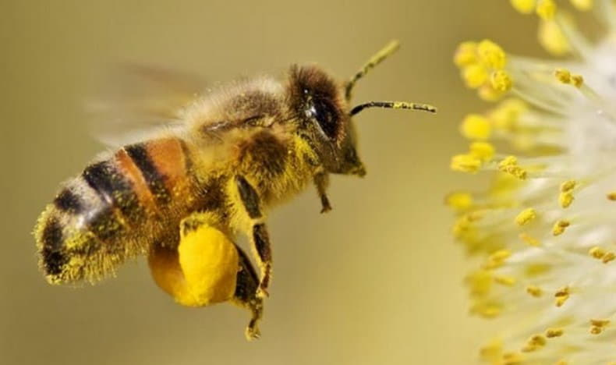
Лекція 9
ВПРОВАДЖЕННЯ ІННОВАЦІЙНИХ ПРИЙОМІВ У РОЗРОБЛЕННІ ТЕХНОЛОГІЧНИХ ПРОЦЕСІВ ВИРОБНИЦТВА І ПЕРЕРОБКИ ПРОДУКЦІЇ БДЖІЛЬНИЦТВА

Slide 2
ПЛАН
  Сучасний ринок продукції бджільництва.
  Інноваційний підхід в утриманні бджіл.
  Інноваційні рішення у покращенні продуктивності бджіл.
  Шляхи підвищення біологічної цінності та органолептичних показників продукції бджільництва

Slide 3
  1. Сучасний ринок продукції бджільництва
Найбільша кількість зареєстрованих бджолиних сімей утримується у:
Кіровоградській (7,24 % від загальної кількості), Запоріжській (6,87 %),
Вінницькій (6,62 %),
Миколаївській (5,94 %),
Дніпропетровській (5,41 %),
Одеській (5,37 %) та
Черкаській (5,05 %) областях.

Slide 4
Розподіл зареєстрованих пасік по областях України
Області України | Кількість бджолиних сімей | Структура, %
Вінницька | 3006 | 6,62
Волинська | 969 | 2,13
Дніпропетровська | 2456 | 5,41
Донецька | 1332 | 2,93
Житомирська | 741 | 1,63
Закарпатська | 1031 | 2,27
Запорізька | 3122 | 6,87
Івано-Франківська | 2208 | 4,86
Київська | 1293 | 2,85
Кіровоградська | 3291 | 7,24
Луганська | 1957 | 4,31
Львівська | 2128 | 4,68
Миколаївська | 2701 | 5,94
Одеська | 2442 | 5,37
Полтавська | 1925 | 4,24
Рівненська | 1028 | 2,26
Сумська | 2216 | 4,88
Тернопільська | 1639 | 3,61
Харківська | 2003 | 4,41
Херсонська | 1400 | 3,08
Хмельницька | 2025 | 4,46
Черкаська | 2293 | 5,05
Чернівецька | 998 | 2,20
Чернігівська | 1235 | 2,72

Slide 5
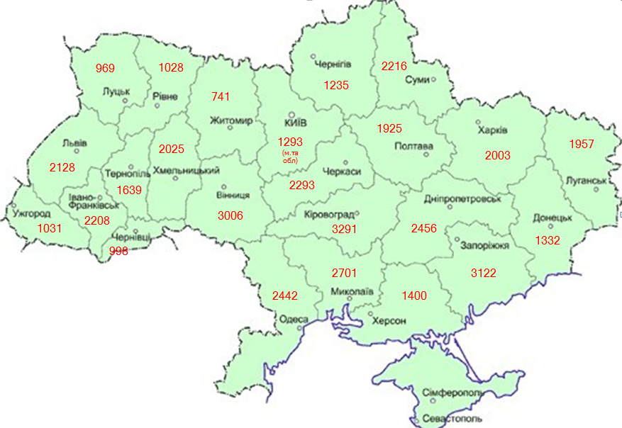
Карта розподілу бджолиних сімей по областях України

Slide 6
ТОП-п’яти країн – найбільших виробників меду: Китай, Аргентина, Україна, В’єтнам та Індія.
ЄС - найбільший імпортер меду в світі: близько 50 % від загальносвітового імпорту припадає на країни ЄС.
Серед європейських країн, найбільші обсяги імпортують
Німеччина (13%),
Франція (6%),
Великобританія (6%),
Бельгія (4%),
Іспанія (4 %) і
Польща (4%).

Slide 7
Польща, у порівнянні з Україною, зробила значний крок вперед у технологіях інтенсивного бджільництва.
Краківська компанія Apipol Farma зуміла якісно налагодити процес виробництва апіпрепаратів на основі продуктів бджільництва у Польщі.
Компанія Apipol Farma розробила технологію безмедикаментозного бджільництва, яка передбачає дворічний цикл життя бджолиних сімей.
Одна пасіка вміщує шістдесят таких сімей, причому усі процеси максимально автоматизовані і комп’ютеризовані.
Це дозволяє бджоляру витрачати на догляд за пасікою не більше п’яти годин на тиждень.

Slide 8
Для отримання фітомеду бджіл підкормлюють спеціальними сиропами, отриманими з лікарських трав.
На бджолофермах встановлене обладнання для сортування пилку, що дозволяє власникам отримувати набагато вищі прибутки.
Кожні два роки бджоли закурюються і використовуються в якості сировини для виробництва медичних препаратів.
Сім’ї замінюються новими, для отримання яких використовуються вирощені тут же бджолині матки.
На території України ця технологія ще не представлена

Slide 9
Державна підтримка галузі бджільництва здійснюється шляхом створення умов і сприяння розвитку бджільництва в Україні, проведення наукових досліджень і вжиття заходів щодо охорони та збереження генотипів бджіл.
На основі вимог Законів України «Про державну підтримку сільського господарства України» та «Про бджільництво» розроблено Програму розвитку галузі бджільництва України на період 2021-2025 рр., яка спрямована на розвиток галузі бджільництва, збільшення обсягів виробництва, переробки і реалізації готової високоякісної продукції бджільництва на внутрішньому і зовнішньому ринках.

Slide 10
Основні завдання Програми:
збільшення загальної кількості бджолиних сімей до 6 млн.,
нарощування обсягів експортованого меду до 70-80 тис. тон,
збільшення виробництва меду до 120 тис. т. та
воску до 2,5 тис. тон у рік,
збільшення врожайності ентомофільних сільськогосподарських культур за рахунок бджолозапилення і розвиток виробництва органічної продукції.

Slide 11
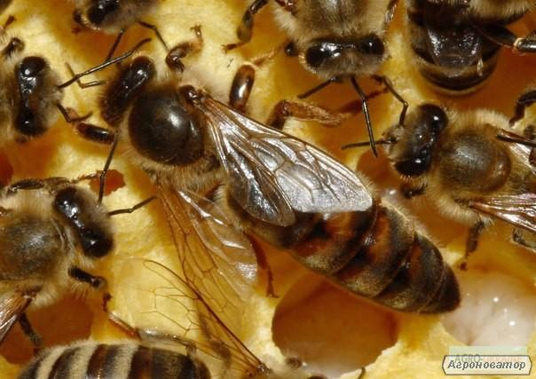
Українська степова порода бджіл. Забарвлення тіла переважно сіре, інколи бджоли мають неначе коричневі плями на перших двох тергітах черевця.
Довжина хоботка у робочих бджіл – 6,3-6,7 мм, маса робочих бджіл – 105 мг, неплідної матки – 180, плідної матки – 200 мг.
Плодючість маток – 1100-1500, за сприятливих умов – до 1900 яєць за добу.
Медова продуктивність – 30-80 кг. Печатка меду переважно біла («суха»).
Поведінка бджіл помірно агресивна (миролюбніші, ніж середньоросійські). Прополісують гніздо слабо.

Slide 12
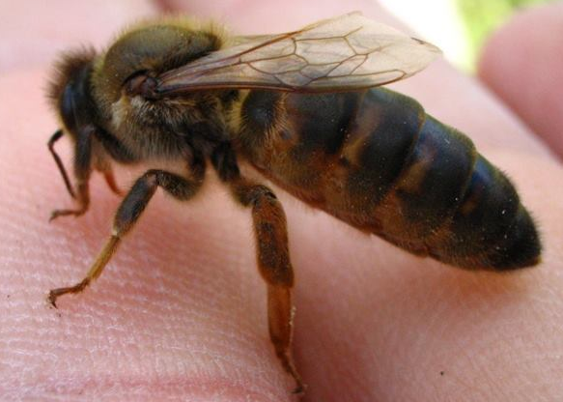
Карпатські бджоли. Колір бджіл сірий із сріблястим опушенням тергітів.
Довжина хоботка у робочих бджіл – 6,3-6,7мм, маса одноденних робочих бджіл – 110 мг, маса неплідної матки – 185 мг, маса плідної – 205 мг.
Плодючість матки – 1200-1800 яєць за добу.
Печатка меду переважно біла (суха).

Slide 13
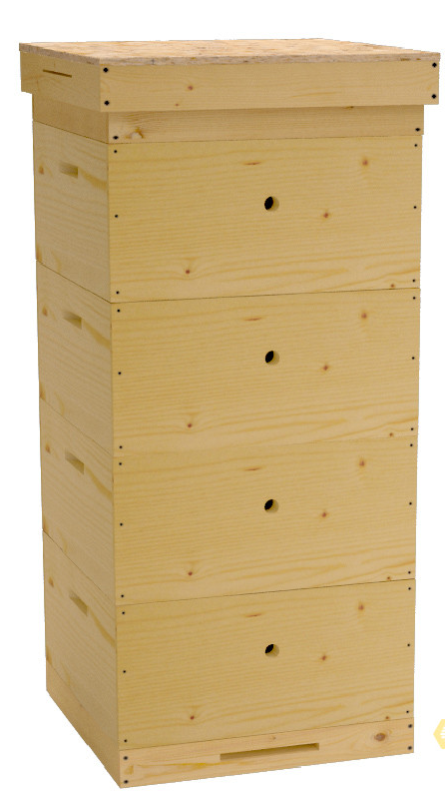
Багатокорпусний вулик. Верхній корпус є кормовим.
Після виставки із зимівника нижній порожній корпус прибирають.
Надалі в міру розвитку сім’ї на неї ставлять другий корпус з рамками світлокоричневих стільників і вощиною.
При необхідності сім’ю підгодовують.
Через 10–12 днів по мірі розвитку сім’ї та освоєння другого корпусу їх міняють місцями, для кращого відкладання маткою яєць.
Третій корпус комплектують рамками переважно з вощиною.

Slide 14
Якщо при збільшенні вулика третім корпусом виявиться, що сім’я виявляє особливе бажання вивести більше трутнів і почала відтягувати мисочки для роїння маточників (трутневий розплід і мисочки добре проглядаються знизу піднесеного верхнього корпусу), гніздо її розривають на дві частини, між якими поміщають третій корпус.
Попереднє положення корпусів змінюють: колишній другий ставлять на дно, а перший наверх.
Рекомендується замість третього корпусу ставити 1–2 напівнадставки

Slide 15
Якщо медозбір невеликий потрібно користуватися роздільними гратами, які ізолюють матку в двох нижніх корпусах.
В умовах сильного медозбору можна обходитися без розділових решіток.
Бджоли, приносячи по 6–8 кг і більше нектару в день, самі обмежать матку в яйцекладці.
Приблизно через 3–4 тижні після постановки третього корпусу, коли він буде зайнятий розплодом і повністю освоєний бджолами, роблять постановку четвертого корпусу, в основному рамками з вощиною.
При цьому перегруповують корпуси.

Slide 16
На дно вулика ставлять третій корпус з відкритим розплодом і маткою, на нього поміщають перший корпус з запечатаним розплодом, потім ставлять новий, четвертий корпус і зверху поміщають другий корпус, в якому поміщені рамки з печатним розплодом на виході.
У результаті такого перегрупування корпусів у нижній частині гнізда виявиться відкритий розплід, а у верхній частині – печатний на виході розплід і порожні стільники для складання меду.
У багатокорпусних вуликах можна використовувати додаткових маток у відводках.
На самому початку медозбору відводки можна об’єднати з основними сім’ями.

Slide 17
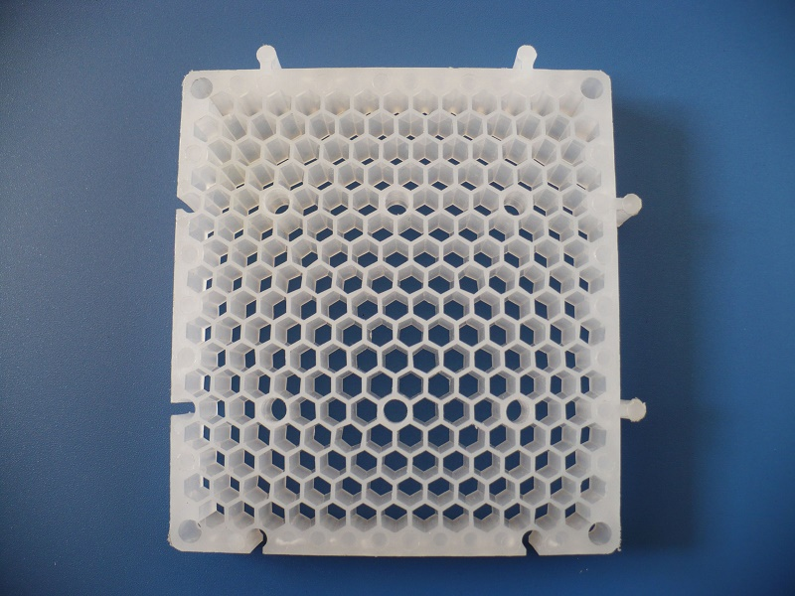
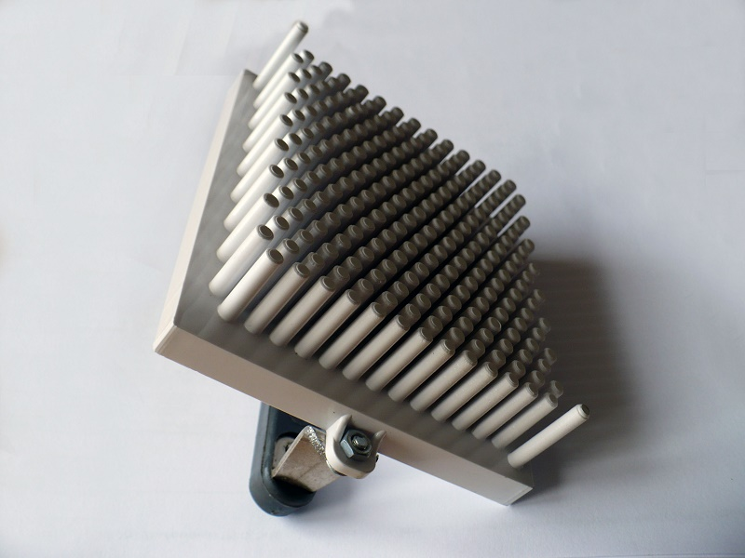
Величко С.М. та Броварський В.Д. розробили метод виробництва перги в штучних стільниках, який складається із стільників-пазлів
Стільник-пазл і ручний прес

Slide 18
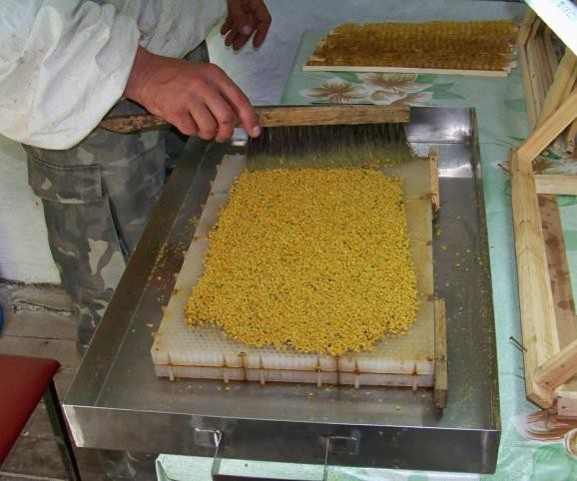
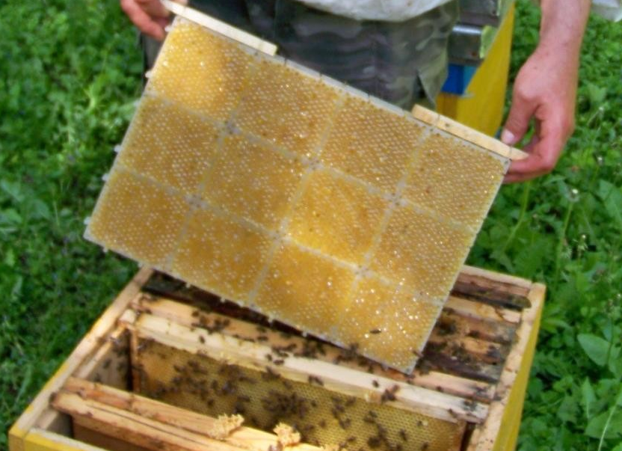
Для заповнення комірок кожної з сторін стільника витрачають приблизно 600 г бджолиного обніжжя.
Після чого змащують поверхню обох сторін стільника рідким медом, або медовою ситою.
Після цього його повертають у гніздо бджолиної сім’ї силою не більше 6 вуличок, де бджоли «допрацьовують» продукт, перетворюючи обніжжя бджолине на пергу

Slide 19
Для отримання перги у штучних стільниках сильні сім’ї не потрібно використовувати, тому що бджоли у них будуть інтенсивно використовувати білковий корм для годівлі розплоду.
Для дозрівання перги використовують сім’ю-інкубатор.
Щоб забезпечити дозрівання перги використовують сім’ї силою 14-15 вуличок.
З гніздових рамок цієї сім’ї знімають утеплення, зверху кладуть вентиляційну решітку, встановлюють пустий корпус, до якого переносять штучні стільники для подальшого дозрівання перги.

Slide 20
Штучний стільник ставлять передостаннім у гнізді.
Його залишають у гнізді на 2-3 доби – до появи блиску на поверхні корму.
Якщо бджоли не поїдають корм, то рамку залишають ще на 14 діб до повного дозрівання перги.
У випадку споживання білкового корму стільник вилучають з гнізда.
Після дозрівання перги штучні стільники вилучають з гнізд, роз’єднують касети і, за допомогою пресу видаляють з комірок пергу.
Касети знову з’єднують між собою, складають стільник і знову використовують для одержання перги.

Slide 21
Для ефективного використання посівних площ доцільно висівати дворічні і багаторічні медоноси під однолітні медоносні культури (фацелія, гірчиця).
Такі змішані посіви необхідно проводити у ранні терміни.
Головатень круглоголовий добре розмножується насінням, у тому числі самовисівом.
Висівати краще восени на родючих суглинистих лужних ґрунтах, уникати вологих місць і важких ґрунтів.
Кращими попередниками медоносу є кукурудза та інші просапні культури.
Цвітіння головатня круглоголового починається на другому році вегетації.

Slide 22
Даний медонос може на одній площі забезпечувати збір нектару і пилку бджолами протягом 15 років
Головатень круглоголовий цвіте з червня по серпень місяць протягом 36 діб.
На площі в 1 га рослини здатні забезпечити медозбором до 100 бджолосімей, часто на одній кульці квітки збирається від 5 до 10 бджіл.

Slide 23
більш однорідні матки отримують при штучному виведенні. Неоднорідні за масою свищеві матки.
За термінами обльоту маток можна судити про їхню якість.
Чим раніше матка досягає фізіологічної зрілості, тим вище її подальша продуктивність.
Стимулюючі підгодівлі з комплексними препаратами антивір і стимовіт сприяють збільшенню сили сімей на 8,8-10,5 %.

Slide 24
За підгодівлі бджіл стимовітом, порівняно з антивіром, сім’ї більше виростили розплоду на 3,3 %, заготовили меду – на 4,7 %.
Осіння стимулююча підгодівля бджіл з препаратами антивір і стимовіт найкраща для зимівлі.
До кінця сезону сім’ї, які отримували стимулюючі підгодівлі в період інтенсивного розвитку, слабшали менше, на 1,6-1,9 п.п.
Використання стимулюючих підгодівель двічі за сезон, для стимуляції весняного розвитку бджолиних сімей дозволяє отримати більше продукції від бджіл.

Slide 25
Згодовування бджолам пробіотичного препарату біосевен у складі осінньої підгодівлі знижує масу підмору на 27,1 %, калові навантаження – на 21,6 %, весняна підгодівля сприяє збільшенню кількості закритого розплоду на 25,6 % та підвищенню льотної активності бджіл – на 41,6 %.
Кількість відкладених маткою яєць за вказує на стимулюючий вплив апівіту на їхню репродуктивну функцію.
Використання апівіту у складі вуглеводних підгодівель бджолиних сімей сприяє покращенню зимівлі.

Slide 26
Кремування меду – це процес інтенсивного збивання меду протягом тривалого часу.
Спеціальна машина перетираючи усі тверді згустки меду та збагачує мед повітрям і надає йому текстуру крему або повітряного суфле.
Ідеальна температура кремування 16-18 ⁰С.
Закристалізований мед нагрівають на водяній бані за температури 40⁰С до однорідної рідкої консистенції, потім охолоджували до температури 18-20⁰С.
Далі проводять збивання з режимом (збивання / відпочинок) 5 хв/20 хв протягом 1 години.

Slide 27
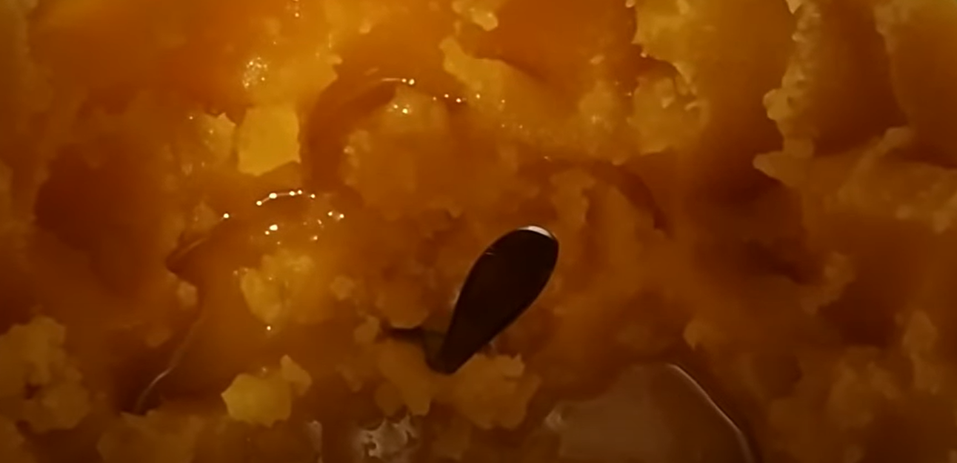
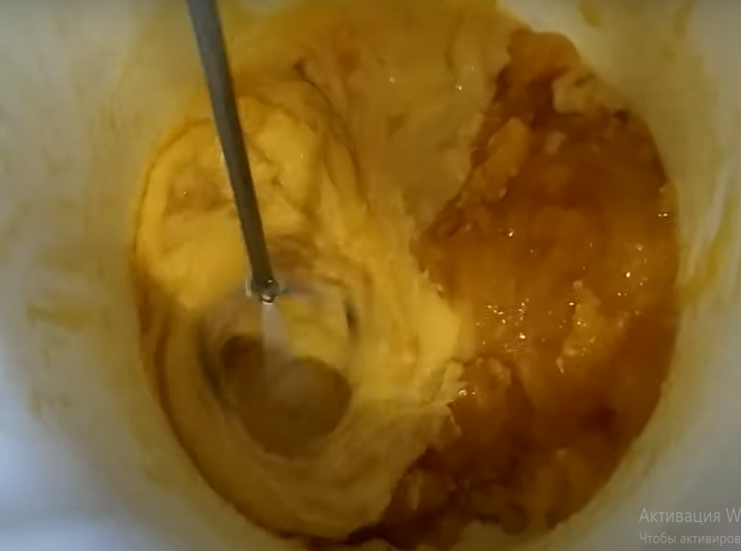
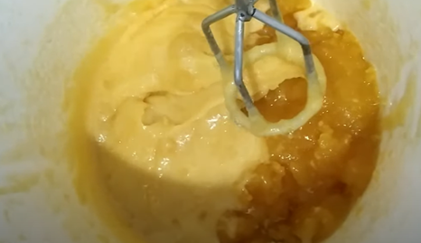

Slide 28
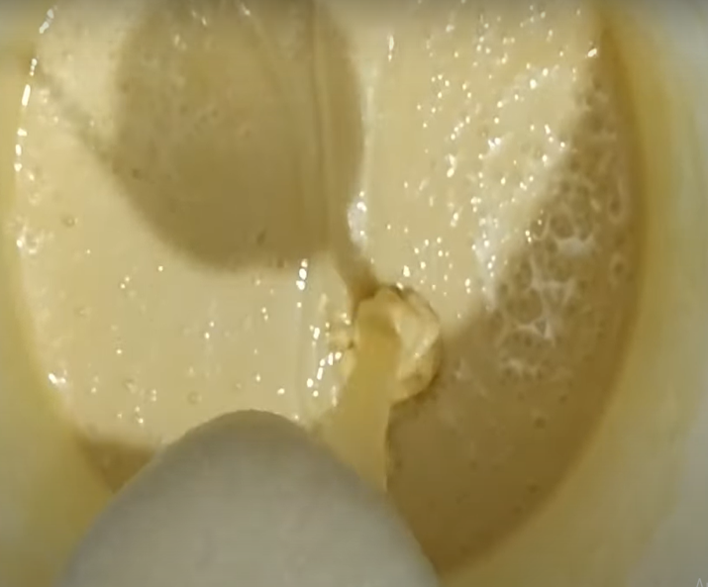
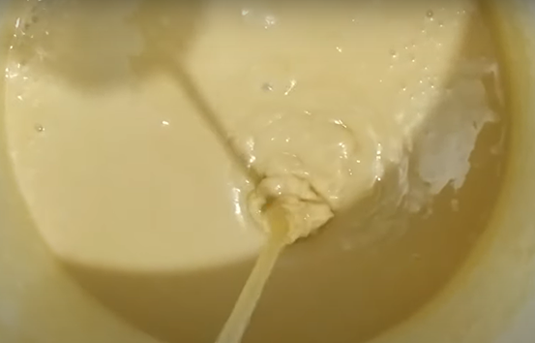
Готовий крем-мед
Технологія кремування

